Slide 1
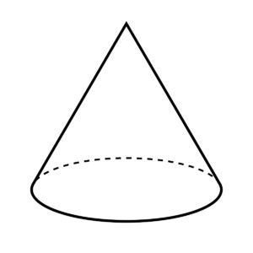

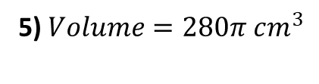



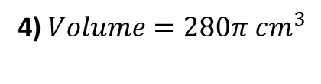




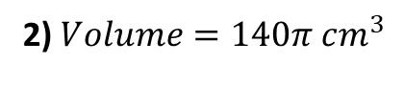










1) $Volume=140π cm^{3}$
2) $Volume=140π cm^{3}$
3) $Volume=140π cm^{3}$
$$x cm$$
$$16.8 cm$$
$$x cm$$
$$5cm$$
$$r cm$$
$$10cm$$
4) $Volume=280π cm^{3}$
5) $Volume=280π cm^{3}$
6) $Volume=280π cm^{3}$
$$x cm$$
$$x cm$$
$$x cm$$
$$5cm$$
$$10cm$$
$$0.1m$$
7) $Volume=280π cm^{3}$
8) $Volume=280π cm^{3}$
9) $Volume=280π cm^{3}$
$$x cm$$
$$8.4 cm$$
$$84cm$$
$$\frac{1}{10}m$$
$$r cm$$
r c$m$

Slide 2
ANSWERS

Slide 3
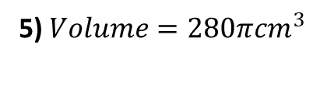




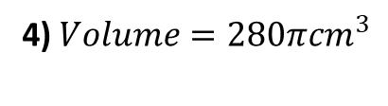









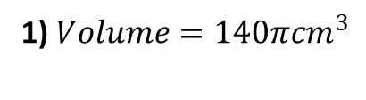



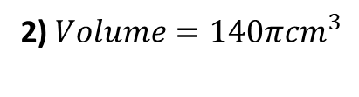






1) $Volume=140πcm^{3}$
2) $Volume=140πcm^{3}$
3) $Volume=140πcm^{3}$
$$x cm$$
$$16.8 cm$$
$$x cm$$
$$5cm$$
$$r cm$$
$$10cm$$
$$x=16.8cm$$
$$r=5cm$$
$$x=16.8cm$$
4) $Volume=280πcm^{3}$
5) $Volume=280πcm^{3}$
6) $Volume=280πcm^{3}$
$$x cm$$
$$x cm$$
$$x cm$$
$$5cm$$
$$10cm$$
$$0.1m$$
$$x=33.6cm$$
$$x=8.4cm$$
$$x=8.4cm$$
7) $Volume=280πcm^{3}$
8) $Volume=280πcm^{3}$
9) $Volume=280πcm^{3}$
$$x cm$$
$$8.4 cm$$
$$84cm$$
$$\frac{1}{10}m$$
$$r cm$$
r c$m$
$$x=8.4cm$$
$$r=10cm$$
$$r=√10cm$$

